Slide 1
EVALUATION SOMMAIRE DES FACTEURS DE RISQUE PROFESSIONNELS DANS LE DISTRICT DE KLOTO AOUT 2020
CFSP 26

Slide 2
LES MEMBRES DU GROUPE
LAURENT: PRESIDENT
SYLVAIN: RAPPORTEUR 1
YASSIMINE
KEMEALO: RAPPORTEUR 2
NORBERT
EYRAM
MICHEL
NESTOR
MATTHIEU
YOLANDE: RAPPORTEUR 4
ZAK: RAPPORTEUR 3
TINO
HYACINTHE
ANDRÉ
DAVE
BÉBÉ

Slide 3
PLAN DE PRESENTATION
INTRODUCTION
I-OBJECTIFS
II-METHODE D’ETUDE
III-RESULTATS
IV- PLANS D’ACTION
CONCLUSION

Slide 4
INTRODUCTION(1/2)
Le risque professionnel:
Accidents ou maladies qui surviennent à l’occasion ou par le fait du travail (AT, MP )
Chaque année, selon l’OIT
2,78 millions de travailleurs décèdent des risques professionnels dont 2,4 millions dus aux MP
374 millions des travailleurs sont victimes de AT et MP non mortels
En 2014 le nombre des AT était de 1594 au Togo

Slide 5
INTRODUCTION(2/2)
La gestion des risques professionnels se fait à travers la prévention des AT et MP
le SSST expérimente l’approche « Health WISE>> dans certaines formations sanitaires dont les CMS AMITIE,KPOGADZI,AMITIE et LAVIE du district de KLOTO
Le 19 août 2020 les apprenants du CFSP ont effectués une évaluation des risques dans les dits centres

Slide 6
I-LES OBJECTIFS(1/2)
Objectif général
Evaluer de façon sommaire la sécurité et la santé au travail dans le district de Kloto selon l’approche « HealthWISE »

Slide 7
I-LES OBJECTIFS(2/2)
Objectifs spécifiques
Identifier les facteurs de risques professionnels
Décrire les mesures de prévention des risques professionnels mises en place dans les deux structures sanitaires,
Apprécier les mesures de prévention des risques professionnels dans les deux structures sanitaires
Proposer des plans d’action

Slide 8
II-METHODE D’ETUDE(1/4)
II-METHODE D’ETUDE(1/2)
Cadre d’étude
Le district sanitaire de Kloto compte X formations sanitaitres.il est mis en œuvre depuis 2018 dans 4 centres un projet pilote de Sécurité et santé au travail à travers l’approche <health wise>
Les centres concernés :AMITIE,KPOGADZI,NDM et LAVIE
Type d’étude
Il s’est agi d’une étude évaluative

Slide 9
II-METHODE D’ETUDE(2/2) Cibles, techniques et outils
CIBLES | TECHNIQUES | OUTILS
Environnements immédiats | Observation | Grille d’observation des conditions de travail
- Responsable de centre(04) - Prestataires(10) Membres de COGES(02) | Entretien | Guide d’entretien

Slide 10
III-RESULTATS OBTENUS
Les résultats sont présentés en points forts, facteurs de risques et risques identifiés par module d’intervention « Health WISE » et par formation sanitaire visitée

Slide 11
RESULTATS DES ACTIVITES AU CMS KPOGADZI

Slide 12
Modules | Points forts | Facteurs de risques | Risques identifiés
Module 1 : maitrise des risques professionnels et amélioration de la sécurité sur le lieu de travail | Formation du personnel sur l’évaluation et la prévention des risques Présence de document d’évaluation COGES présent, fonctionnel et achète les masques au besoin | Absence de comité et service de sécurité et santé au travail Absence d’évaluation des risques Absence d’un mécanisme d’enregistrement d’accidents de travail et de maladies professionnelles | Maladies professionnelles Accidents de travail

Slide 13
Modules | Points forts | Facteurs de risques | Risques identifiés
Module 2 : maitrise des risques musculo-squelettiques et solutions ergonomiques | Plancher non glissant Présence de fauteuil roulant pour les malades, bancs suffisants Existence de table de chevet Présence d’étagère pour les document utiles en consultation et positionnés selon les règles ergonomiques | chaises non réglables Lits non réglables Absence de chariot Absence d’évaluation pour identifier les risques liés aux mauvaises postures | Troubles musculo squeletiques Lordose Lombo-radiculargie

Slide 14
Modules | Points forts | Facteurs de risques | Risques identifiés
Module 3 : maitrise des risques biologiques et lutte contre les infections notamment la Covid 19, VIH, les hépatites, la tuberculose et les fièvres hémorragiques | Présence d’équipement de protection individuelle et collective Tout le personnel présent porte le masque Présence d’eau de javel pour la désinfection Présence d’une poupinelle fonctionnelle | Port non systématique de bavette par les clients Absence de marquage de distanciation social Absence de tri des ordures avec les trois poubelles Absence de cantine Pas de visite médical ni de vaccination pour le personnel Pas de pratique pour évaluer les risques biologiques | VIH tuberculose COVID19 Parasitose toxi-infection alimentaire Hépatite AES

Slide 15
Modules | Points forts | Facteurs de risques | Risques identifiés
Module 4 : lutte contre la discrimination, le harcèlement et la violence sur le lieu de travail | COGES constitué de 2 femmes sur les 5 Bavettes distribué équitablement | Pas de système de dénonciation de stigmatisation et discrimination Absence de sensibilisation sur la non-violence au travail Absence de système de gestion de conflits Toilettes non scindées par sexe Absence de vestiaire | Stigmatisation Discrimination Violence Rixe Harcèlement

Slide 16
Modules | Points forts | Facteurs de risques | Risques identifiés
Module 5 : pour un lieu de travail vert et sain | Humidité à 59% Température a 30⁰ c dans les salles de consultation et pharmacie | Eclairage insuffisant (143 lux) Température à 32°C dans la salle de soins Pas de système de ventilation dans la salle de mise en observation Présence d’un compteur avec fil dénudé dans la salle de consultation | Troubles oculaires Coup de chaleur Suffocation Electrisation/électrocution

Slide 17
Modules | Points forts | Facteurs de risques | Risques identifiés
Module 5(suite) | Arbres et espace vert dans la cour Absence d’ordure et masque dans la cours Présence de dispositif de lave main Présence de gel hydrologique dans les bureaux | Bruloir rempli et à ciel ouvert à proximité des concessions Alentours du hangar de cuisine des clients insalubre Sortie du personnel hors du CMS en blouse Absence d’affiches sur la covid19 | Pollution de l’environnement Exposition de la communauté aux maladies COVID19

Slide 18
Modules | Points forts | Facteurs de risques | Risques identifiés
Module 5 (suite et fin) | Cour non encombré avec un air de repos pour les accompagnants Absence de poussières sur les meubles et matériel de soin | Moulin à sauce sur la cour du CMS Important dépôt de toiles d’araignées et poussière dans le hangars de cuisine | Conflit civil Baisse de l’audition Infection respiratoire

Slide 19
Modules | Points forts | Facteurs de risques | Risques identifiés
Module 6 : rôle fondamental du personnel : recrutement, soutien, gestion, rétention | COGES impliqué dans le recrutement du personnel, hébergement et soutien des stagiaires COGES assure le déplacement du personnel pour les formations au besoin Réception de remerciement en cas d’affectation ou départ à la retraite | Personnel insuffisant Pas de fiche de description de poste Pas de motivation non monétaire Pas de motivation monétaire | Conflit d’intérêt Anxiété Angoisse

Slide 20
Modules | Points forts | Facteurs de risques | Risques identifiés
Module 7 : horaires de travail et mesures favorables à la vie de famille | Congé de maternité et parental garanti pour le personnel Congé annuel garanti pour tout le personnel | Calendrier du travail ne tient pas compte des responsabilités familiales, ménagères et sociales Absence de crèche Volume d’heures supplémentaires important | Stress Angoisse Burn out Fautes professionnelles

Slide 21
Modules | Points forts | Facteurs de risques | Risques identifiés
Module 8 : sélection, stockage et gestion du matériel et fournitures | Existence d’un procédure pour les besoins en matériel et fourniture COGES associé à gestion de matériel et fourniture fiches de stock à jours | Pas de système de maintenance Vétusté du matériel de soins et des lits | Pannes des equipement Accident

Slide 22
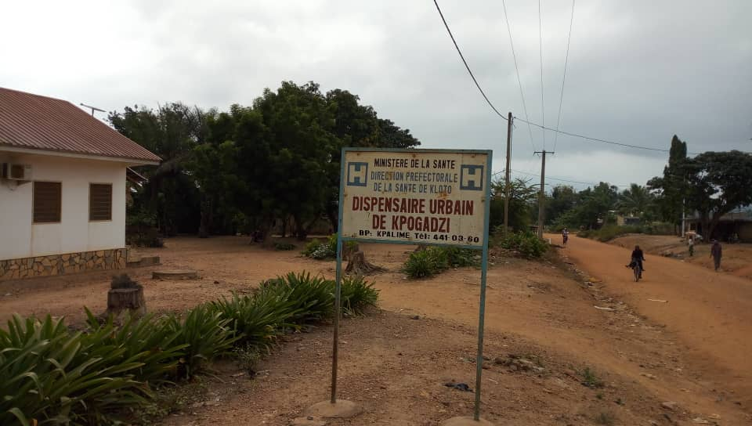
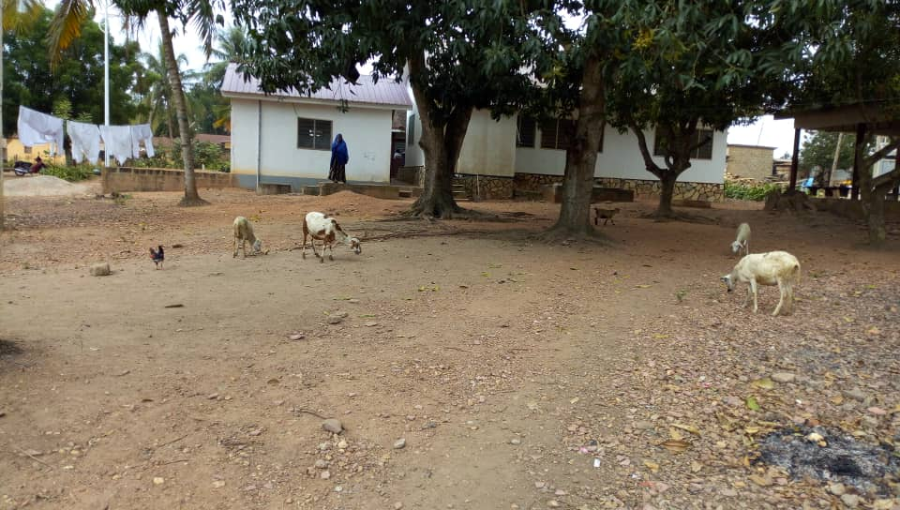
CMS KPOGADZI
ENTREE DU CENTRE NON CLOTURE
LA COUR DU CENTRE JONCHEE D’ANIMAUX DOMESTIQUES

Slide 23
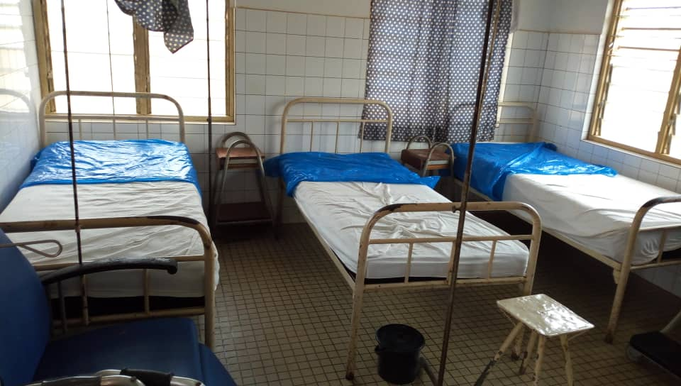
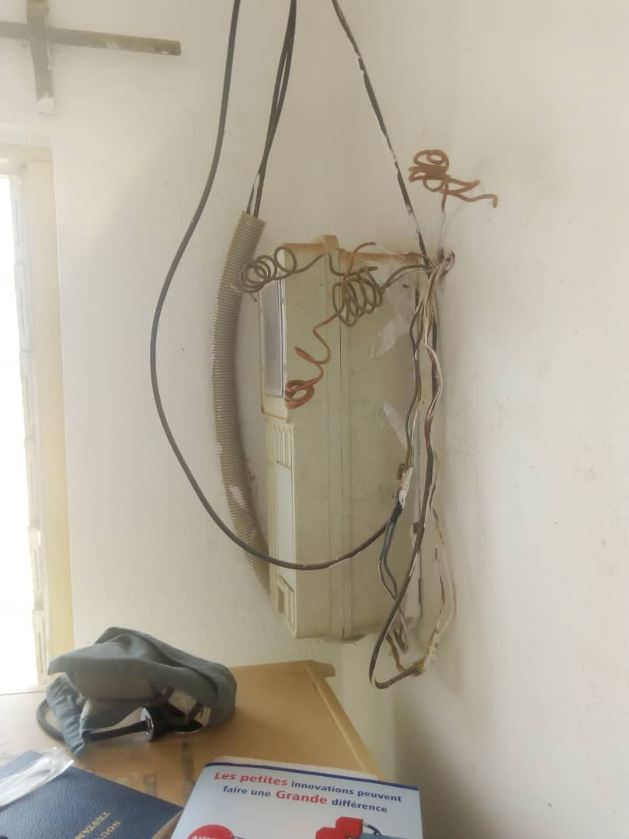
CMS KPOGADZI
SALLE DE MISE EN OBSERVATION AVEC LITS CONTIGUES
SALLE DE PRISE DE CONSTANTES AVEC COMPTEUR EU FILS DENUDE

Slide 24
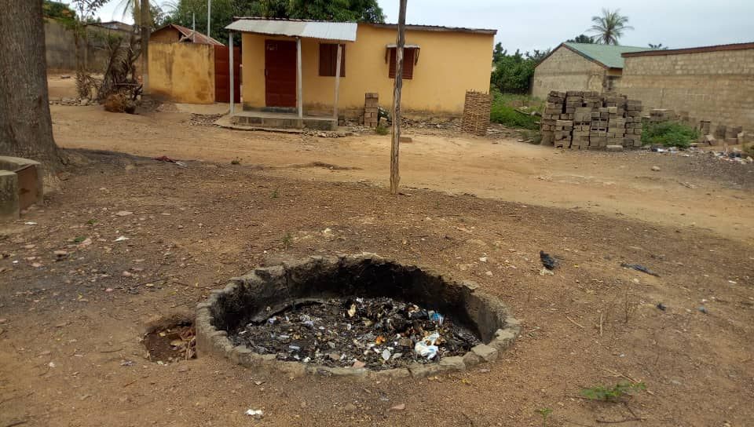
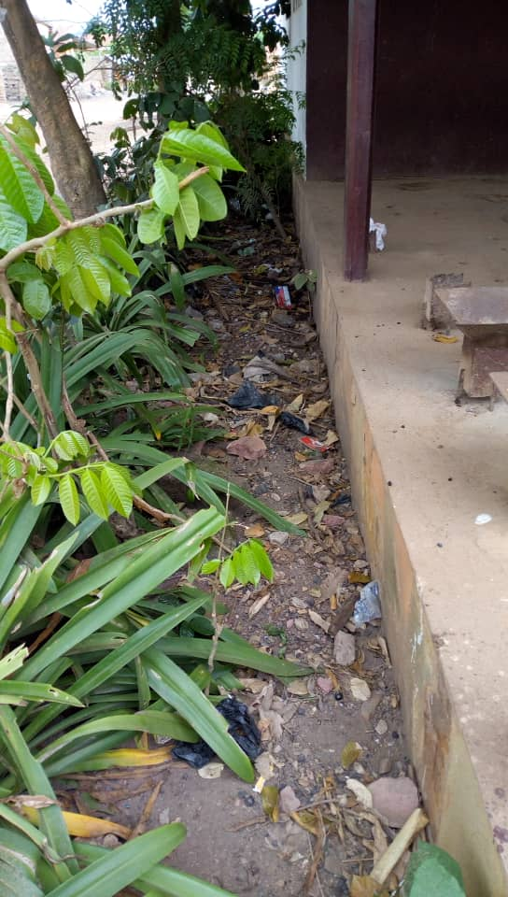
CMS KPOGADZI
TROU DE BRÛLAGE DE DECHETS A CIEL OUVERT ET A MOINS DE 10 M DES CONSSESSIONS
ALANTOURS DU LIEU DE CHAUFFAGE D’EAU POUR ACOMPAGNANTS

Slide 25
PLAN D’ACTION DU CMS KPOGADZI

Slide 26
Module | Risque | Action Correctrice | Objectif | Responsables
Module 1 | Maladies professionnelles | Former le personnel sur la sécurité et santé au travail | Prévenir les maladies professionnelles au CMS KPOGADZI | DPS KLOTO
 |  | Mettre en place un comité et un service de sécurité santé au travail |  | COGES

Slide 27
Module | Risque | Action Correctrice | Objectif | Responsables
Module 2 | Troubles musculo-squelettiques | Former le personnel sur les risques ergonomiques | Prévenir les troubles musculo-squelettiques | DPS KLOTO
 |  | Doter la formation sanitaire de lits et chaises réglables et chariot de soins |  | COGES

Slide 28
Module | Risque | Action Correctrice | Objectif | Responsables
Module 3 | COVID19 tuberculose | Marquage en vue de distanciation | Prévenir la contamination au Covid19 et à la tuberculose | AHE
 |  | Coller les affiches sur COVD19 |  | RFS COGES
 |  | Rendre obligatoire le port de masque pour les clients et visiteurs |  | RFS
 | Parasitose, toxi-infection alimentaire | Contractualiser avec un service traiteur | Eviter la toxi infection | COGES

Slide 29
Module | Risque | Action Correctrice | Objectif | Responsables
Module 3 (suite) | Hépatite | Vacciner le personnel | Eviter l’hépatite professionnelle | COGES
 | AES | Evaluer périodiquement les risques biologiques | Réduire les AES | CSST

Slide 30
Module | Risque | Action Correctrice | Objectif | Responsables
Module 4 | Stigmatisation Discrimination | Mise en place d’un système de dénonciation de stigmatisation et discrimination | Réduire la stigmatisation et discrimination | RFS
 | Violence | Sensibiliser annuellement le personnel sur non non-violence, stigmatisation et discrimination au travail | Eviter la violence au centre | ECD

Slide 31
Module | Risque | Action Correctrice | Objectif | Responsables
Module 4 (suite) | Rixe | Etablir une procédure de gestion de conflits | Eviter les rixes | DPS
 | Harcèlement | Scinder les toilettes par genre | Limiter au mieux le harcèlement au travail | COGES
 |  | Aménager un vestiaire scindé par sexe

Slide 32
Module | Risque | Action Correctrice | Objectif | Responsables
Module 5 | Coup de chaleur suffocation | Placer un brassard dans la salle des mise en observation | Permettre une meilleure ventilation | COGES
 | Electrisation/électrocution/incendie | Déplacer le compteur de la salle de consultation | Prévenir une Electrisation/électrocution/incendie | RFS
 |  | Protéger le fils qui est à l’air libre
 | Troubles oculaires | Remplacer les ampoules par celles qui sont plus puissantes | Améliorer la luminosité dans les salles de consultation et de soins à au moins 300 lux | COGES
 |  | Recentrer les douilles |  | COGES

Slide 33
Module | Risque | Action Correctrice | Objectif | Responsables
Module 5 (suite) | Pollution de l’environnement | Aménager le trou de brulage muni d’une cheminée et d’un puits à cendre | Protéger l’environnement | AHE
 | Exposition de la communauté aux maladies | Construire un enclos autour du bruloir | Protéger la communauté contre les germes nosocomiaux | AHE
 |  | Sortir une note interdisant le personnel de sortir en blouse hors du centre |  | DPS
 |  | Faire une Sensibilisation au personnel sur les dangers liés au port de la blouse hors de la structure sanitaire |  | AHE

Slide 34
Module | Risque | Action Correctrice | Objectif | Responsables
Module 5(suite et fin) | Conflit civil Hypoacousie | Déplacer le moulin à sauce hors de l’enceinte du CMS | Protéger les riverains contre les infections nosocomiales et éviter l’hypoacousie au personnel | COGES
 | Infection respiratoire | Enlever la toile d’araignées et poussière du hangar servant de cuisine | Réduire le risque de survenue des pneumonies chez les clients | AHE
 | Insécurité des riverains | Aménager le trou de brulage avec cheminée et puits à cendre | Assurer la sécurité des riverains | COGES
 |  | Clôturer le trou de brulage | Limiter l’accès au site de brulage | COGES

Slide 35
Module | Risque | Action Correctrice | Objectif | Responsables
Module 6 | Conflit d’intérêt | Etablir des fiches de description de poste à chaque niveau | Eviter les conflits | ECD
 | Anxiété | Elaborer un programme <employé du mois >qui félicite un personnel chaque mois par une note pour ses efforts d’amélioration | Motiver le personnel sans avoir besoin de dépenser | RFS
 | angoisse | Mettre en place un système de motivation par performance | motiver équitablement le personnel | COGES

Slide 36
Module | Risque | Action Correctrice | Objectif | Responsables
Module 7 | Stress | Plaidoyer pour une augmentation du personnel (2 infirmiers une accoucheuse et un gérant de pharmacie) | Réduire le stress lié à la charge du travail | DPS COGES
 | Angoisse | Organiser des rencontres festives trimestrielles | Recréer le personnel | RFS COGES
 | Burn out

Slide 37
Module | Risque | Action Correctrice | Objectif | Responsables
Module 8 | Pannes | Faire la maintenance préventive régulière des équipements | Eviter au maximum la survenue de pannes | RFS COGES
 | Accident | Concevoir un plan d’amortissement du matériel | Renouveler à temps le matériel

Slide 38
RESULTATS DES ACTIVITES AU CMS AMITIE

Slide 39
Modules | Points forts | Facteurs de risques | Risques identifiés
Module 1 : maitrise des risques professionnels et amélioration de la sécurité sur le lieu de travail | --------- | Non maitrise des risques professionnels par le personnel Absence de comité sécurité et santé au travail Absence d’un service de sécurité et santé au travail Absence d’évaluation de risque dans la formation sanitaire Absence de document d’évaluation | Maladies professionnelles Accident de travail

Slide 40
Modules | Points forts | Facteurs de risques | Risques identifiés
Module 2 : maitrise des risques musculo-squelettiques et solutions ergonomiques | Existence de deux chaises roulantes | Personnels non sensibilisés sur les bonnes pratiques ergonomiques. Non disponibilité des mécanismes d’évaluation de risque et des dispositifs pour éviter les risques ergonomiques chaises non réglables, lits trop bas non réglables | Troubles musculo-squelettiques (Lordose, lombo radiculalgie)

Slide 41
Modules | Points forts | Facteurs de risques | Risques identifiés
Module 3 : maitrise des risques biologiques et lutte contre les infections notamment la Covid 19, VIH, les hépatites, la tuberculose et les fièvres hémorragiques | Utilisation des boites de sécurité Port des gants avant tous soins Port des masques par tout le personnel | Absence d’évaluation des risques biologiques Insuffisance de mesures de prévention et maitrise des risques biologiques. Absence de vidoir à la maternité Insuffisance dans la gestion des AES Non disponibilité des masques (Les prestataires se procurent les masques à leurs frais) Port de masque inadapté (masque artisanal, durée de port non respectée) | Infection à l’hépatite B et VIH Infection au Covid 19

Slide 42
Modules | Points forts | Facteurs de risques | Risques identifiés
Module 4 : lutte contre la discrimination, le harcèlement et la violence sur le lieu de travail | ---------------- | Non maitrise de la notion de violence sur le lieu de travail par Le personnel Absence de mesures de protection des travailleurs contre la violence Non implication du personnel technique de la structure dans l’achat des intrants médicaux | Conflit interpersonnel Stress

Slide 43
Modules | Points forts | Facteurs de risques | Risques identifiés
Module 5 : pour un lieu de travail vert et sain | Cour propre et bien fleurie Pas d’objets encombrants dans les couloirs et salles Salle de consultation aérée Dispositif de lavage des mains dans la cours et dans toutes les salles | Absence de mesure d’identification et d’évaluation de risque Insuffisance de disposition de réduction de risques sanitaires et environnementaux: -Physique : toit des bâtiments fissuré, moisissure sur le toit, centre non clôturé. -Luminosité faible (172 LUX), Humidité élevé (56%) -Environnementaux : Absence de tri de déchets Poubelle non étanche sans couvercle Absence de dispositif de brulage | Pollution de l’environnement interne et externe Blessures dues à la chute des morceaux de toit. Troubles oculaires AES Infections nosocomiales

Slide 44
Modules / | Points forts | Facteurs de risques | Risques identifiés
Module 6 : rôle fondamental du personnel : recrutement, soutien, gestion, rétention | Existence de toilette pour personnel | Absence de plan de formation du personnel Absence de cantine Absence de vestiaire | Instabilité du personnel Infections nosocomiales Toxi-infection alimentaire

Slide 45
Modules | Points forts | Facteurs de risques | Risques identifiés
Module 7 : horaires de travail et mesures favorables à la vie de famille | -------------- | Personnel insuffisant Congé administratif non octroyé Quart de travail non respecté | Usure psychologique Conflits interpersonnel Fautes professionnelles (mauvais accueil, erreur de diagnostic, erreur de traitement.)

Slide 46
Modules | Points forts | Facteurs de risques | Risques identifiés
Module 8 : sélection, stockage et gestion du matériel et fournitures |  | Absence de procédures pour les besoins en matériel Absence de système d’inventaire et de maintenance Masques non disponibles | Mauvaise gestion du matériel (détournement, rupture) Infection au covid-19

Slide 47
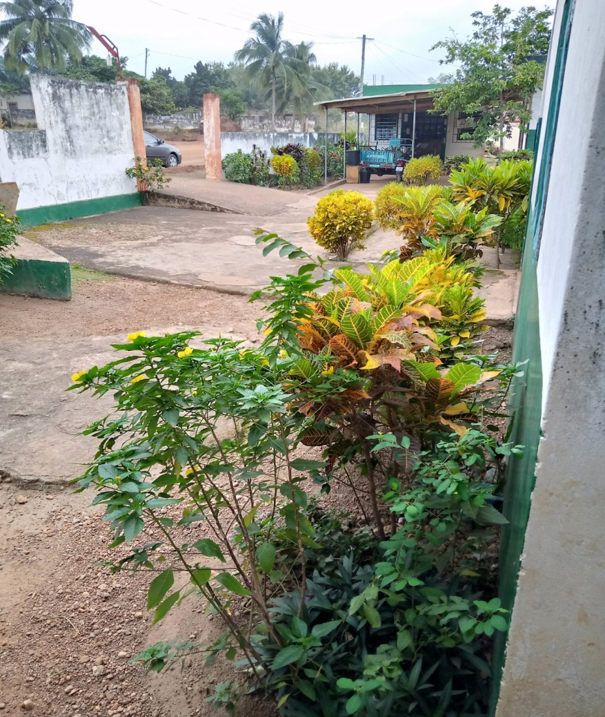
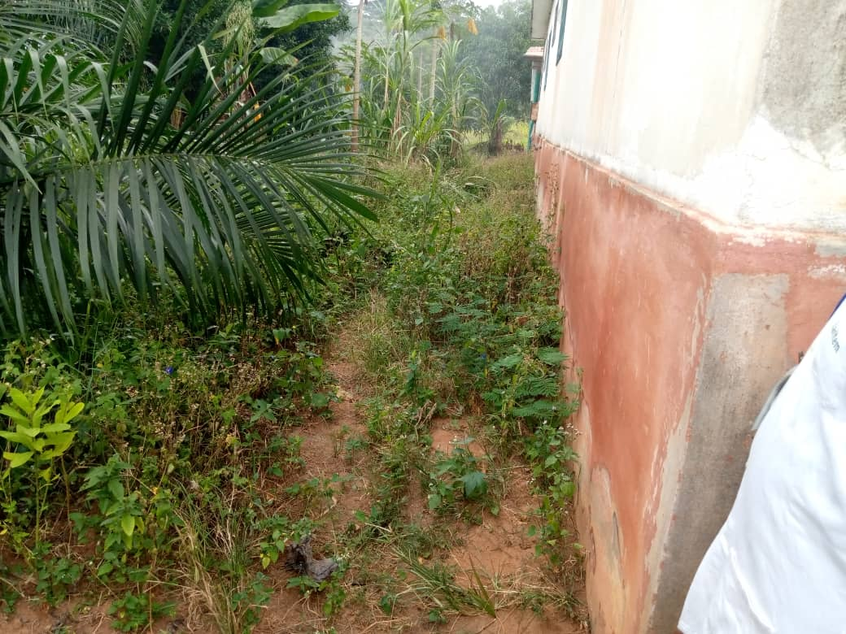
CMS AMITIE
DERRIERE LE BÂTIMENT
COUR DU CENTRE

Slide 48
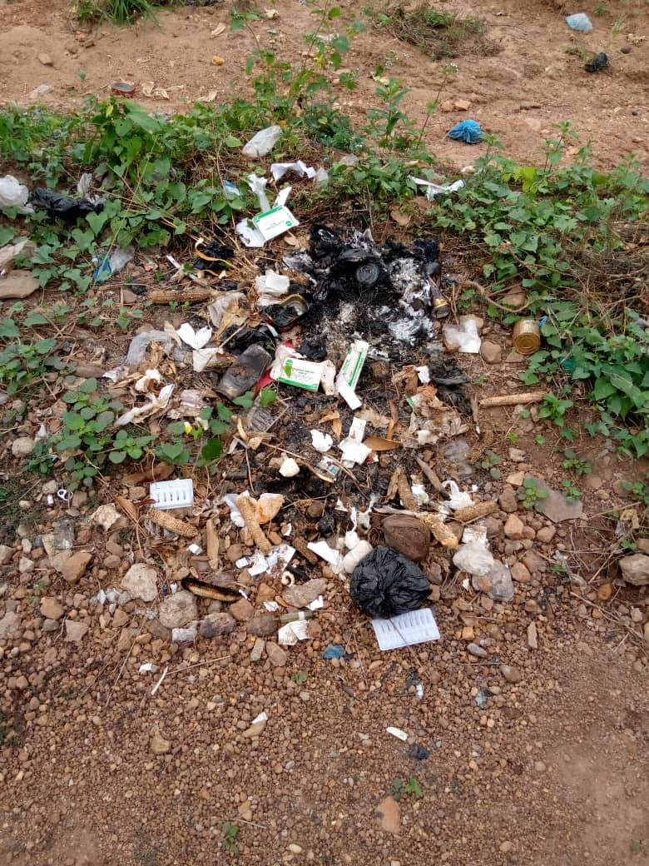
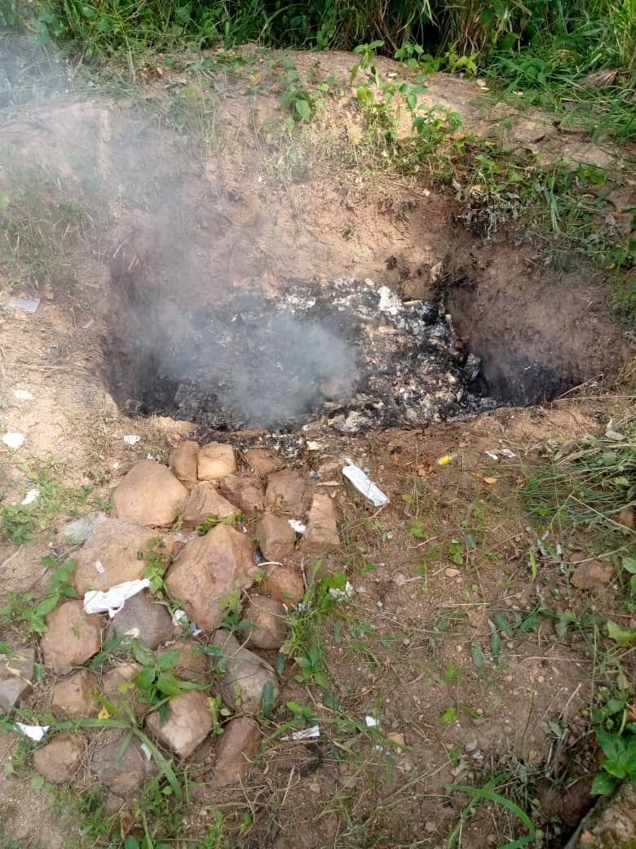
CMS AMITIE
BRÛLAGE DE DECHETS DERRIERE LA PHARMACIE
TROU DE BRÛLAGE DE DECHETS

Slide 49
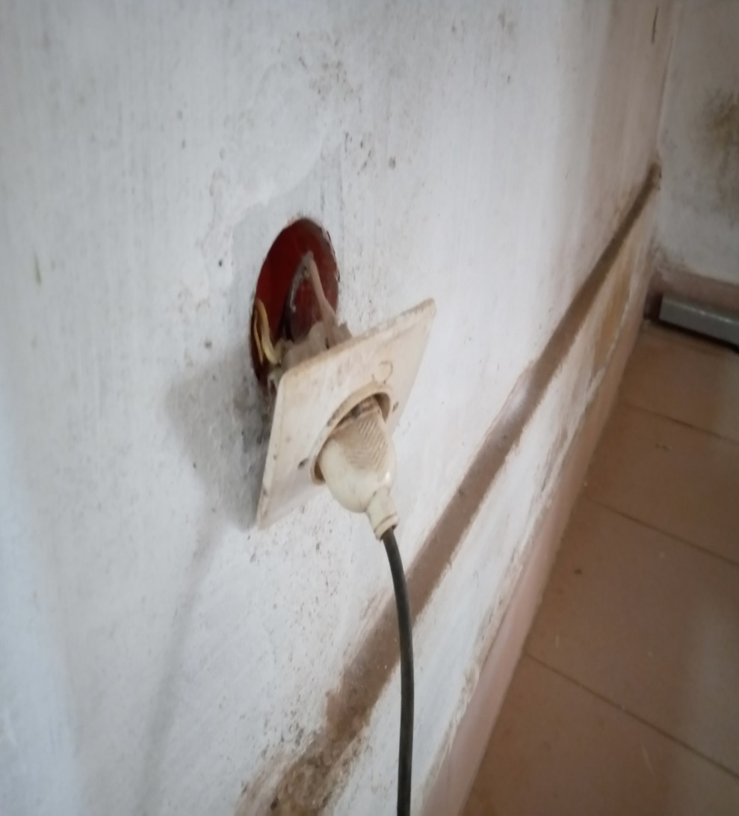
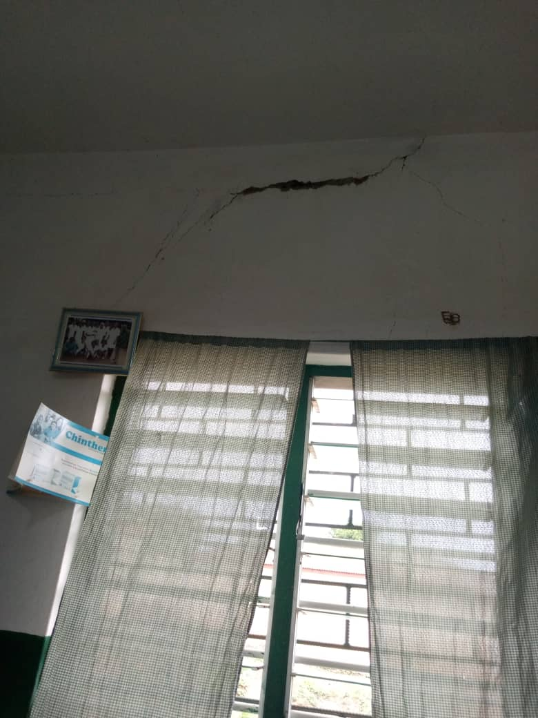
CMS AMITIE
LA PRISE ELECTRIQUE DU LABORATOIRE
SALLE DE CONSULTATION GENERALE

Slide 50
PLAN D’ACTION DU CMS AMITIE

Slide 51
Module | Risque | Action Correctrice | Objectif | Responsables
MODULE 1 | Maladies professionnelles | Former le personnel sur la sécurité et santé au travail Mettre en place un comité et un service de sécurité santé au travail | Prévenir les maladies professionnelles au CMS AMITIE | DPS KLOTO COMITE D’ADMINISTRATION DU CENTRE(CA)
 | Accident de travail | Evaluer périodiquement les risques dans tous les services | Prévenir les accidents de travail au CMS AMITIE | DPS KLOTO SERVICE SECURITE SANTE AU TRAVAIL (SSST)

Slide 52
Module | Risque | Action Correctrice | Objectif | Responsables
MODULE2 | Troubles musculo-squelettiques (Lordose, lomboradiculalgie) | Former le personnel sur les risques ergonomiques Doter la formation sanitaire de chaises, de lits, tables d’examen réglables | Prévenir les troubles musculo-squelettiques | DPS KLOTO CA

Slide 53
Module | Risque | Action Correctrice | Objectif | Responsables
MODULE 3 | Infection à l’hépatite B et VIH | Construire un vidoir à la maternité Briefer le personnel sur la gestion des AES | Prévenir les infections à VIH et à l’hépatite B | CA DPS KLOTO
 | Infection au Covid -19 | Acheter des masques chirurgicaux briefer le personnel sur covid-19 | Eviter l’infection au covid-19 chez le personnel | CA DPS KLOTO

Slide 54
Module | Risque | Action Correctrice | Objectif | Responsables
MODULE 4 | Stress | Former le personnel sur la non violence sur le lieu de travail | Eviter les violences sur le lieu de travail | DPS KLOTO
 | Conflit interpersonnel | Mettre en place une procédure de dénonciation de violence ainsi que des sanctions disciplinaires | Eviter les violences sur le lieu de travail | DPS KLOTO CA

Slide 55
Module | Risque | Action Correctrice | Objectif | Responsables
MODULE 5 | Pollution de l’environnement extra | Construire un dispositif de brulage | Protéger la communauté environnante des infections nosocomiales | CA DPS KLOTO
 | Blessures dues à la chute des morceaux du toit. | Réhabiliter le toit des bâtiments | Prévenir les traumatismes chez le personnel | CA
 | Troubles occulaires | Remplacer les ampoules dans les salles Augmenter le nombre d’ampoule | Prévenir les troubles de vision chez le personnel | CA

Slide 56
Module | Risque | Action Correctrice | Objectif | Responsables
Module 5(suite) | AES | Respecter le tri des déchets | Prévenir les AES chez le personnel | Responsable de la Formation sanitaire(FS)
 | Infections nosocomiales | Acheter des poubelles étanches avec couvercles Sensibiliser le personnel sur le port correct des EPI (blouse, chaussures, masques, charlotte) | Prévenir les infections nosocomiales | Comité d’administration DPS

Slide 57
Module | Risque | Action Correctrice | Objectif | Responsables
MODULE 6 | Infections nosocomiales | Construire des vestiaires pour le personnel | Prévenir les infections nosocomiales | CA
 | Toxi-infection alimentaire | Contractualiser avec un service traiteur pour le repas du personnel en service | Prévenir la toxi-infection alimentaire chez le personnel | CA

Slide 58
Module | Risque | Action Correctrice | Objectif | Responsables
MODULE 7 | Usure psychologique | Renforcer l’équipe en personnel Favoriser la jouissance des congés administratifs | Prévenir l’usure psychologique chez le personnel | CA DPS KLOTO
 | Conflits interpersonnel | Renforcer l’équipe en personnel Favoriser la jouissance des congés administratifs | Eviter les fautes professionnelles sur les patients | CA DPS KLOTO

Slide 59
Module | Risque | Action Correctrice | Objectif | Responsables
MODULE 7(suite) | Fautes professionnelles (mauvais accueil, erreur de diagnostic, erreur de traitement.) | Renforcer l’équipe en personnel | Prévenir les fautes professionnelles | CA DPS KLOTO

Slide 60
Module | Risque | Action Correctrice | Objectif | Responsables
Module 8 | Mauvaise gestion du matériel (détournement, rupture) | Mettre en place de supports de gestion pour chaque matériel | Prévenir la mauvaise gestion des fournitures médicales | CA
 | Infection au covid-19 | Rendre disponible en quantité suffisante les masques, gants | Prévenir l’infection au covid-19 chez le personnel | CA DPS KLOTO

Slide 61
RESULTATS DES ACTIVITES AU CMS LAVIE

Slide 62
Modules | Points forts | Facteurs de risques | Risques identifiés
Module 1 : maitrise des risques professionnels et amélioration de la sécurité sur le lieu de travail | Quelques personnels seulement sont briefés sur Covid-19 et sur les mesures barrières au début de l’épidémie de Covid-19 | Absence de document et de procédures | - Non déclaration des accidents et maladies professionnelles
 | - Existence du dispositif de lavage des mains dans la cour | Absence de comité de sécurité et santé au travail

Slide 63
Modules | Points forts | Facteurs de risques | Risques identifiés
Module 2 : maitrise des risques musculo-squelettiques et solutions ergonomiques | Chaises en bois non adaptés (pas de coudoirs) dans les bureaux du personnel | chaises en bois non adaptés -Pas de formation du personnel sur les pratiques ergonomiques | Les traumatismes musculo-squelettiques (Lombalgie, Arthrose)
 | Absence de matériel pour pousser, soulever, tirer les malades | Absence de brancard et chaises roulantes
 |  | Absence d’évaluation des risques liés à la position et confort du personnel et des patients

Slide 64
Modules | Points forts | Facteurs de risques | Risques identifiés
Module 3 : maitrise des risques biologiques et lutte contre les infections notamment la Covid 19, VIH, les hépatites, la tuberculose et les fièvres hémorragiques | Disponibilité des masques des gants et eau de décontamination | Exposition au sang et aux autres liquides physiologiques | Infections (VIH, hépatites, fièvres hémorragiques)
 | - Certains personnels sont briefés sur Covid-19 et sur les mesures barrières au début de l’épidémie de Covid-19 | Pas de lavabo dans les salles de consultations de la médecine et de la maternité | - Infections nosocomiales
 |  | - Personnel non formé sur Covid-19 | Infection à la Covid-19
 | - Existence du dispositif de lavage des mains dans la cour | -Non-respect des mesures barrières (accompagnants ne portent pas de masques et ne se lavent pas les mains)

Slide 65
Modules | Points forts | Facteurs de risques | Risques identifiés
Module 4 : lutte contre la discrimination, le harcèlement et la violence sur le lieu de travail | Règlement des problèmes interpersonnel à l’amiable | Agressions physique injures menaces | -Traumatismes (blessures)
 |  | Violence faite sur le personnel par la communauté | -Peur

Slide 66
Modules | Points forts | Facteurs de risques | Risques identifiés
Module 5 : pour un lieu de travail vert et sain |  | présence des herbes mal taillées dans la cour | - Envenimation par morsure de serpent - Piqûre de scorpion - Paludisme par prolifération des moustiques
 |  | - Luminosité à 141 Lux dans les salles de consultations | -Troubles de vision
 |  | - Fils électriques suspendus dans la cour et dans le couloir | Electrisation/électrocution
 |  | - Absence d’extincteur | - Brûlure par incendie
 |  | -Stockage inadéquat des boites de sécurité dans la salle de soins | - Infections (VIH, hépatites, fièvres hémorragiques) - Traumatismes par objet piquant ou par objet tranchant

Slide 67
Modules | Points forts | Facteurs de risques | Risques identifiés
Module 5 : pour un lieu de travail vert et sain (suite) |  | Mal étiquetage des casiers de produits | - Intoxication médicamenteuse
 |  | Brulage des ordures à l’air libre, | - Infections nosocomiales
 |  | -Absence d’incinérateur
 |  | - Eau non potable | - Parasitoses digestives/maladies diarrhéiques
 |  | - Pas d’économie de l’eau (eau de robinet qui coule en permanence dans la cour)

Slide 68
Modules | Points forts | Facteurs de risques | Risques identifiés
Module 6 : rôle fondamental du personnel : recrutement, soutien, gestion, rétention | Stage d’un infirmier pour recrutement | Non existence des installations de bien-être (cantine, vestiaire) pouvant engendrer des sorties intempestives à la recherche de la nourriture et de bien-être | Stress Angoisse Anxiété
 | Bonne relation interpersonnelle
 | Travail en équipe
 | Réunions mensuelles du personnel

Slide 69
Modules | Points forts | Facteurs de risques | Risques identifiés
Module 7 : horaires de travail et mesures favorables à la vie de famille | Hébergement de quelques membres (RFS, SFE, AAE) du personnel dans l’enceinte de la clôture du CMS | Horaires de travail élevés (permanence prolongée) à cause du nombre insuffisant de personnel | Stress Angoisse Anxiété
 |  | -Perturbation de la vie familiale

Slide 70
Modules | Points forts | Facteurs de risques | Risques identifiés
Module 8 : sélection, stockage et gestion du matériel et fournitures | Existence de magasin de médicaments et matériels | Sur-stockage de médicaments (dons) | Péremption
 | Dons de médicaments et matériels
 | Disponibilité des masques

Slide 71
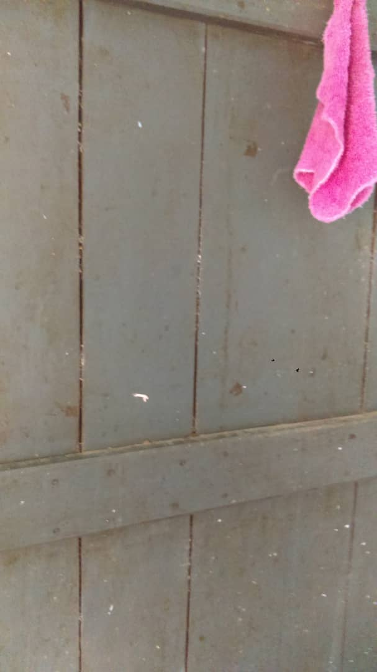
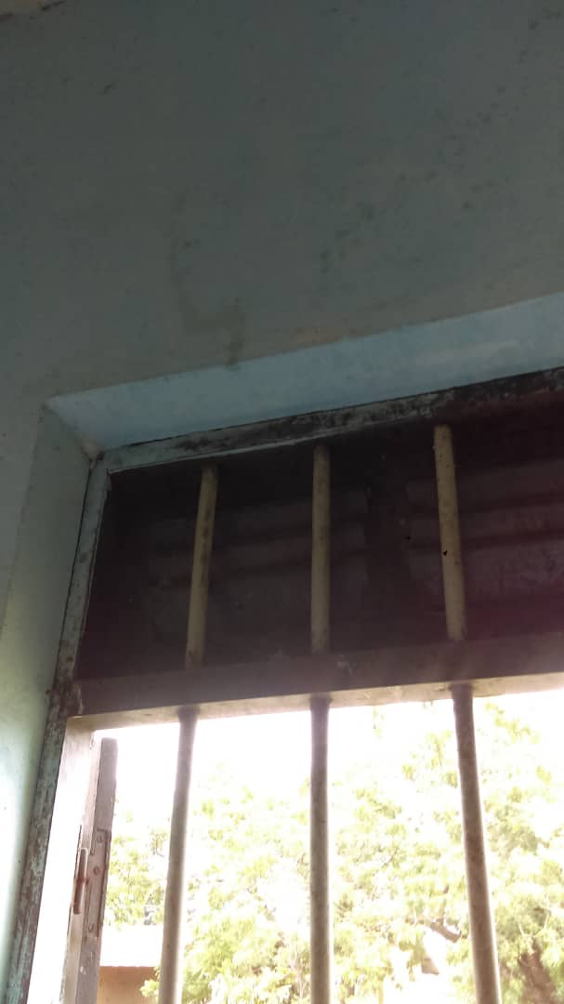
CMS LAVIE
Salle de pansement
Suite de couche

Slide 72
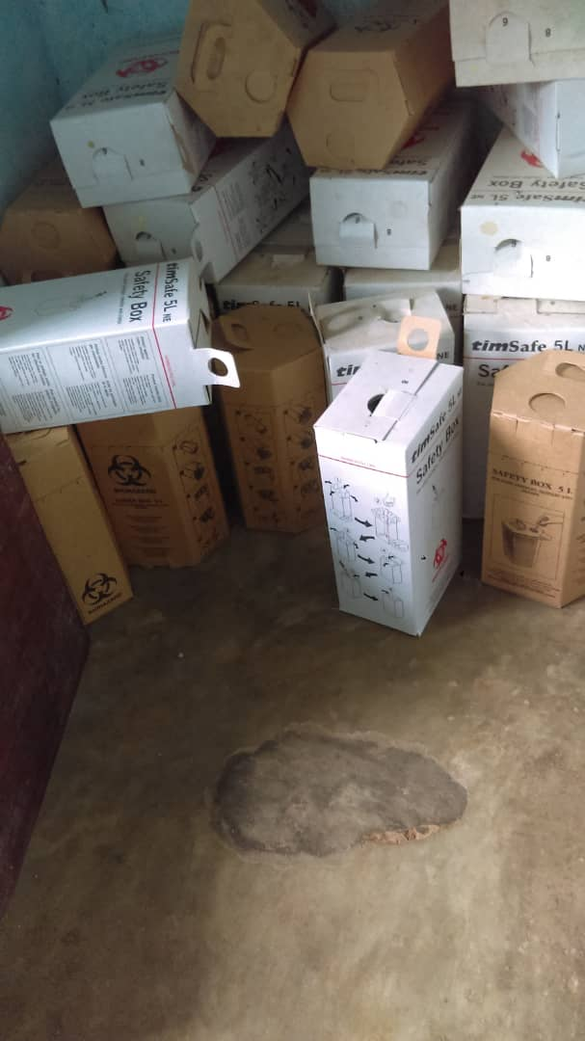
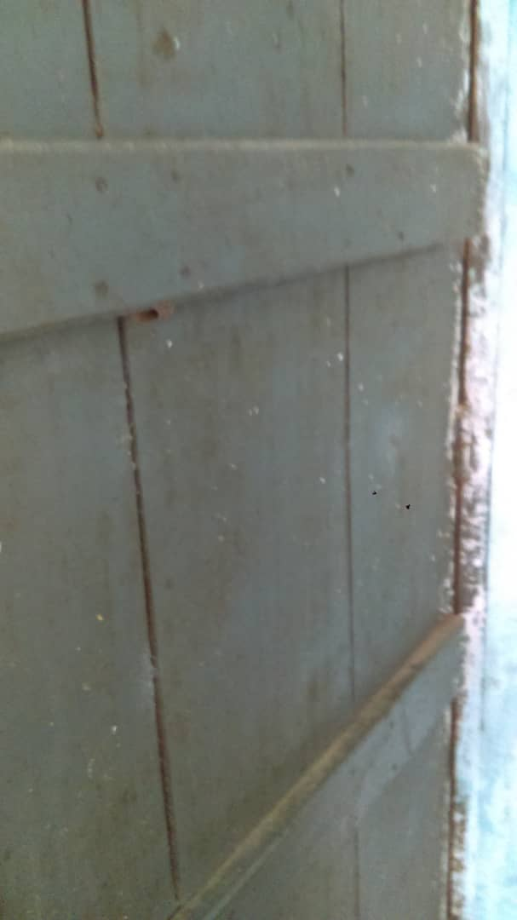
CMS LAVIE
Porte salle de soins
Sous la paillasse salle de pansement

Slide 73
PLAN D’ACTION DU CMS LAVIE

Slide 74
MODULE | RISQUE | ACTION CORRECTRICE | OBJECTIF | RESPONSABLES
Module 1 : maitrise des risques professionnels et amélioration de la sécurité sur le lieu de travail | Non déclaration des accidents et maladies professionnelles | Mettre en place un comité de Sécurité santé au travail | Réduire la survenue des maladies professionnelles | DPS
 |  | Former les membres du comité |  | Chef section Médecine de travail et du sport
 |  | Rendre disponible les documents de procédures |  | Chef section Médecine de travail et du sport

Slide 75
MODULE | RISQUE | ACTION CORRECTRICE | OBJECTIF | RESPONSABLES
Module 2 : maitrise des risques musculo-squelettiques et solutions ergonomiques | Les traumatismes musculo-squelettiques (Lombalgie, Arthrose) | Approvisionner le centre en chaises adaptés pour le personnel | Réduire la survenue des traumatismes musculo-squelettiques | COGES
 |  | Sensibiliser le personnel sur les bonnes pratiques ergonomiques |  | DPS
 |  | Doter le centre en brancard et chaises roulantes |  | DPS
 |  | Faire l’évaluation des risques liés à la position et confort du personnel et des patients |  | RFS

Slide 76
MODULE | RISQUE | ACTION CORRECTRICE | OBJECTIF | RESPONSABLES
Module 3 : maitrise des risques biologiques et lutte contre les infections notamment la Covid 19, VIH, les hépatites, la tuberculose et les fièvres hémorragiques | Infections (VIH, hépatites, fièvres hémorragiques) et à la Covid-19 | Mettre les lavabos dans les salles de consultations de la médecine et de la maternité | Protéger le personnel contre les infections nosocomiales et la Covid-19 | COGES
 |  | Briefer le personnel sur la Covid-19 |  | DPS
 |  | Aménager une place sous les arbres pour les accompagnants |  | RFS
 |  | Veiller au lavage des mains et au port de masques par les accompagnants |  | RFS
 |  | Numéroter les places assises dans la salle d’attente |  | RFS
 |  | Réaménager la disposition des lits des patients |  | RFS

Slide 77
MODULE | RISQUE | ACTION CORRECTRICE | OBJECTIF | RESPONSABLES
Module 4 : lutte contre la discrimination, le harcèlement et la violence sur le lieu de travail | Traumatismes sur le personnel par la communauté | Mettre à contribution le Chef du village et le COGES | Réduire la violence faite au personnel du CMS | RFS
 |  | Intensifier la sensibilisation sur les dangers des violences |  | RFS
 |  | Organiser des journées de dialogue |  | DPS
 | Peur | Sensibiliser le personnel par un psychologue |  | DPS

Slide 78
MODULE | RISQUE | ACTION CORRECTRICE | OBJECTIF | RESPONSABLES
Module 5 : pour un lieu de travail vert et sain | - Envenimation par morsure de serpent - Piqûre de scorpion - Paludisme par prolifération des moustiques | Tailler ou sarcler régulièrement les herbes dans la cour | Lutter contre les envenimations | COGES
 | Troubles visuels | Changer les ampoules | Réduire les troubles visuels | COGES
 |  | Plaidoyer à la DRS pour la prise en compte des factures d’électricité du CMS |  | DPS
 | Electrisation, Electrocution | Réparer les installations électriques | Eviter les accidents | COGES

Slide 79
MODULE | RISQUE | ACTION CORRECTRICE | OBJECTIF | RESPONSABLES
Module 5 : pour un lieu de travail vert et sain (suite) | Infections nosocomiales et intoxication physicochimique | Aménager un endroit sécurisé pour le stockage des boites de sécurité | Réduire la survenue des infections nosocomiales et intoxication physicochimique | RFS
 |  | Etiqueter les casiers de produits surtout à la pharmacie |  | RFS
 |  | Plaidoyer pour la construction d’un incinérateur au centre |  | DPS
 | Brûlure | -Payer un extincteur | Lutter contre les conséquences liées aux incendies | COGES
 |  | -Former le personnel sur son utilisation |  | RFS
 |  | -Placer l’extincteur au lieu à risque |  | RFS

Slide 80
MODULE | RISQUE | ACTION CORRECTRICE | OBJECTIF | RESPONSABLES
Module 5 : pour un lieu de travail vert et sain (suite) | Maladies parasitaires | Chlorer l’eau de boisson | Réduire la survenue des maladies parasitaires chez le personnel | RFS
 |  | Arranger le robinet |  | COGES

Slide 81
MODULE | RISQUE | ACTION CORRECTRICE | OBJECTIF | RESPONSABLES
Module 6 : rôle fondamental du personnel : recrutement, soutien, gestion, rétention | Stress Angoisse Anxiété | Plaidoyer pour la construction des sanitaires pour le personnel | Réduire les stress | RFS

Slide 82
MODULE | RISQUE | ACTION CORRECTRICE | OBJECTIF | RESPONSABLES
Module 7 : horaires de travail et mesures favorables à la vie de famille | Stress Angoisse Anxiété | Plaidoyer pour le renforcer du CMS en personnel qualifié (1 IAE ou IDE, AAE) | Lutter contre le stress dû aux permanences prolongées | DPS

Slide 83
MODULE | RISQUE | ACTION CORRECTRICE | OBJECTIF | RESPONSABLES
Module 8 : sélection, stockage et gestion du matériel et fournitures | Péremption | Utiliser les médicaments en voie de péremption (dans les dons) | Eviter la péremption des médicaments | RFS
 |  | Faire mensuellement les inventaires des médicaments |  | COGES

Slide 84
RESULTATS DES ACTIVITES AU CMS NDM

Slide 85
Modules | Points forts | Facteurs de risques | Risques identifiés
Module 1 : maitrise des risques professionnels et amélioration de la sécurité sur le lieu de travail | -Les mesures barrières sont respectées -Les affiches sur la covid19 et les AES sont affichées -Le tri, le transport sécurisé et l’incinération des déchets se fait -Les accidents de travail sont pris en charge par le centre | -Le comité santé au travail n’existe pas -Le Manuel de Procédure sur la sécurité et santé au travail n’existe pas | -Accidents de travail et maladies professionnelles

Slide 86
Modules | Points forts | Facteurs de risques | Risques identifiés
Module 2 : maitrise des risques musculo-squelettiques et solutions ergonomiques | Lits et chariots adaptés pour le travail | -Le personnel n’a pas reçu de sensibilisations sur les bonnes pratiques ergométrique -Certaines chaises sont mal adaptées pour le travail -Le matériel pour aider à soulever les malades n’existe pas | -Accidents de travail et maladies professionnelles -Troubles musculo-squelettique - Troubles musculo-squelettique

Slide 87
Modules | Points forts | Facteurs de risques | Risques identifiés
Module 3 : maitrise des risques biologiques et lutte contre les infections notamment la Covid 19, VIH, les hépatites, la tuberculose et les fièvres hémorragiques | Existence des dispositifs de lave-mains fonctionnel -Existence de gel hydro alcoolique -Existence des différents types de poubelles | Personnel n’est pas sensibilisé sur les risques biologiques | -Contamination

Slide 88
Modules | Points forts | Facteurs de risques | Risques identifiés
Module 4 : lutte contre la discrimination, le harcèlement et la violence sur le lieu de travail | Egalité et équité du personnel dans le centre | Personnel n’est pas formé sur les violences sur lieu de travail | -Stress -Coups et blessures

Slide 89
Modules | Points forts | Facteurs de risques | Risques identifiés
Module 5 : pour un lieu de travail vert et sain | -Centre clôturé et la cour bien entretenue avec des fleurs -Existence de différents types de poubelles et leur utilisation effective dans le centre | -La luminosité moyenne faible (109,6 lux) -Existence de mobiliers cassés dans la cour du centre -Existence des escaliers -Inexistence des extincteurs -Issus de secours existant avec des ouvertures internes | -Trouble visuel -Blessure du personnel -Chute du personnel -Brûlure du personnel en cas d’incendie -Plaies et traumatismes

Slide 90
Modules | Points forts | Facteurs de risques | Risques identifiés
Module 6 : rôle fondamental du personnel : recrutement, soutien, gestion, rétention | Recrutement du personnel sur des fonds propres et parfois dotation de l’ANVT | Toilette pour le personnel non scindée -Inexistence de douche | -Contamination du personnel -Infections dermatologiques

Slide 91
Modules | Points forts | Facteurs de risques | Risques identifiés
Module 7 : horaires de travail et mesures favorables à la vie de famille | -Congés et les permissions sont accordés | -Travail posté | -Stress

Slide 92
Modules | Points forts | Facteurs de risques | Risques identifiés
Module 8 : sélection, stockage et gestion du matériel et fournitures | -Matériel servi à la demande du personnel -Disponibilité d’un magasin pour le stockage du matériel et fourniture | -Insuffisance de masques -Distributeurs gel sont disponibles mais non fixés pour être fonctionnel | -Contamination à la Covid19 -Contamination

Slide 93
PLAN D’ACTION DU CMS NDM

Slide 94
Module | Risque | Action Correctrice | Objectif | Responsables
MODULE 1 : Maitrise des risques professionnels et amélioration de la sécurité et santé au travail | -Accidents de travail et maladies professionnelles | -Former le comité sécurité et santé au travail | Promouvoir le health WISE dans le service | Médecin
 |  | -Rendre disponible le manuel de procédure sur la sécurité santé au travail | Avoir le manuel de procédure | Président du comité SST

Slide 95
Module | Risque | Action Correctrice | Objectif | Responsables
Module2 : Maitrise des risques musculo-squelettiques et solution ergonomiques | -Accidents de travail et maladies professionnelles | -Faire les sensibilisations sur les bonnes pratiques ergométriques | Sensibiliser le personnel sur les risques professionnels | Président du comité SST
 | -Troubles musculo-squelettique | -Acheter les chaises réglables au personnel pour le travail | Eviter les TMS | La sœur responsable
 | - Troubles musculo-squelettique | -Acheter le matériel pour à soulever les malades | Eviter les TMS | La sœur responsable

Slide 96
Module | Risque | Action Correctrice | Objectif | Responsables
MODULE 3 : Maitrise des risques biologiques et lutte contre les infections | -Contamination | -Organiser une séance de sensibilisation au personnel par semestre sur les risques biologiques | Eviter la contamination | Médecin

Slide 97
Module | Risque | Action Correctrice | Objectif | Responsables
Module 4 : Lutte contre la discrimination, le harcèlement et les violences sur le lieu de travail | -Stress -Coups et blessures | -Former le personnel sur la discrimination, le harcèlement et les violences sur le lieu de travail | Prévenir la discrimination, le harcèlement et les violences sur les lieux de travail | Médecin

Slide 98
Module | Risque | Action Correctrice | Objectif | Responsables
Module 5 : Pour un lieu de travail vert et sain | -Trouble visuel | -Remplacer et les fixer juste au-dessus du poste de travail | Eclairer le poste de travail | Sœur responsable
 | -Blessure du personnel | -Ramasser le mobilier cassé | Eviter les blessures | Sœur responsable
 | -Chute du personnel | -Sensibiliser le personnel au moment de l’utilisation des escaliers | Eviter les chutes du personnel | Médecin

Slide 99
Module | Risque | Action Correctrice | Objectif | Responsables
Module 5 : Pour un lieu de travail vert et sain (suite) | -Brûlure du personnel en cas d’incendie | -Payer les extincteurs et former le personnel à son utilisation | Eviter les brûlures du personnel en cas d’incendie | Sœur responsable
 | -Plaies et traumatismes | -Remplacer les portes à ouverture interne par celles à ouverture externe | Eviter les blessures en cas de danger | Sœur responsable

Slide 100
Module | Risque | Action Correctrice | Objectif | Responsables
Module 6 : Rôle fondamental de personnel : recrutement, soutien, gestion et rétention | -Contamination du personnel | -Construire les toilettes pour le personnel et les scindées | Eviter la contamination entre le personnel | Sœur responsable
 | -Infections dermatologiques | -Construire une douche pour personnel | Eviter la contamination entre le personnel | Sœur responsable

Slide 101
Module | Risque | Action Correctrice | Objectif | Responsables
MODULE 7 : Horaires de travail et mesures favorables à la vie de famille | -Stress | -Programmer de façon équitable les permanences et les gardes | Eviter le stress au sein du personnel | Médecin

Slide 102
Module | Risque | Action Correctrice | Objectif | Responsables
Module 8 : Sélection, stockage et gestion du matériel et fournitures | -Contamination à la Covid19 | -Donner les masques en quantité suffisante au personnel | Eviter la contamination à la Covid 19 | Sœur responsable
 | -Contamination | -Fixer les distributeurs de gel hydro alcoolique | Eviter la contamination en se désinfectant les mains | Sœur responsable

Slide 103
CONCLUSION (1/2)
Au terme de cette évaluation les constats suivants ont été relevé:
le personnel est sous informé sur la sécurité et la santé au travail
l’ évaluation des risques professionnels n’est jamais réalisée
un suivi de la mise en œuvre de l’approche Health WISE doit être fait afin de permettre une mise en place d’un comité de sécurité et santé au travail dans les quatre centres

Slide 104
CONCLUSION (2/2)
Ceci amènera les prestataires à s’approprier le concept et participer activement à la prévention des risques professionnels
Toute fois les plans d’action ci-dessus élaborés permettrons à ces deux structures d’améliorer la sécurité et santé au travail

Slide 105
MERI POUR VOTRE AIMABLE ATTENTION

